Slide 1

CHỦ ĐỀ 3
BIẾT ƠN THẦY CÔ – YÊU QUÝ BẠN BÈ

Slide 2

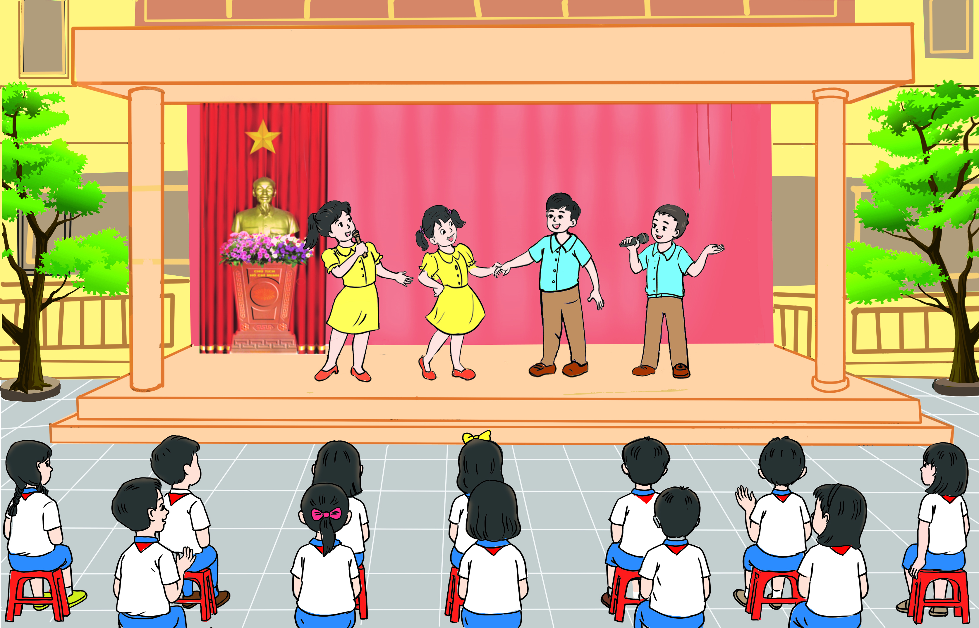
SINH HOẠT LỚP
CHỦ ĐỀ 3
BIẾT ƠN THẦY CÔ – YÊU QUÝ BẠN BÈ (TUẦN 9)

Slide 3
Hoạt động 1: Tổng kết hoạt động tuần 9 và phương hướng hoạt động tuần 10

Slide 4

Hoạt động 1: Tổng kết hoạt động tuần 9 và phương hướng hoạt động tuần 10
a. Sơ kết tuần 9
- Từng tổ báo cáo
- Lớp trưởng tập hợp ý kiến tình hình hoạt động của tổ, lớp trong tuần 9.

Slide 5
Hoạt động 1: Tổng kết hoạt động tuần 9 và phương hướng hoạt động tuần 10
b. Phương án tuần 10
- Tiếp tục ổn định, duy trì nền nếp quy định.
- Tiếp tục thực hiện tốt các nội quy của nhà trường đề ra.
- Tích cực học tập để nâng cao chất lượng.
- Tiếp tục duy trì các hoạt động: thể dục, vệ sinh trường, lớp xanh, sạch, đẹp và cả ý thức nói lời hay, làm việc tốt ....
- Thực hiện các hoạt động khác theo phân công

Slide 6
Hoạt động 2:
Tham gia tháng hành động “Em là học sinh thân thiện”

Slide 7

Hoạt động 2: Tham gia tháng hành động “Em là học sinh thân thiện”
Đăng kí tham gia và lựa chọn các tiết mục văn nghệ để biểu diễn trong chương trình Tháng hành động “Em là học sinh thân thiện” của nhà trường.
Động viên khi HS tham gia biểu diễn văn nghệ và cổ vũ cho các tiết mục văn nghệ.
Tập trung chú ý và chia sẻ cách các em thực hiện những việc cần làm trong tháng hành động.

Slide 8

TỔNG KẾT/CAM KẾT HÀNH ĐỘNG

